Slide 1
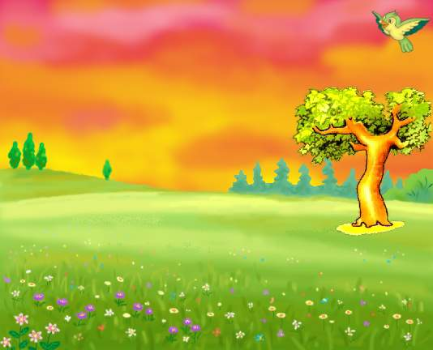




四个太阳

Slide 2


会
认
我
guà
jiē
shóu
huǒ bàn
挂
街
熟
伙 伴
cháng
tián
wēn
dòng
尝
甜
温
冻
liǎn
gāi
yīn
jì
脸
该
因
季

Slide 3

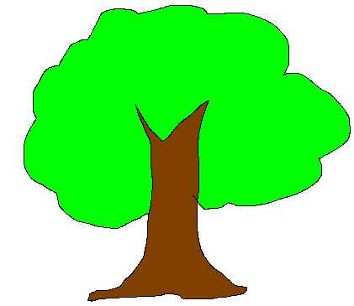
挂
苹
脸
街
因
甜
果
冻
尝
季
挂
该
温
伙
伴
熟

Slide 4

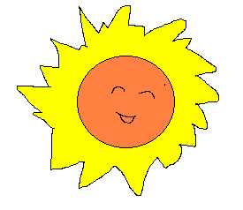
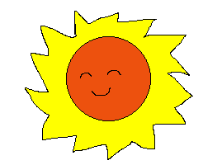
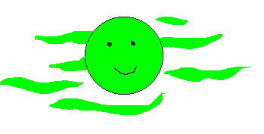
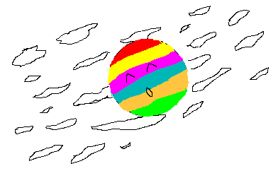
18.四个太阳
我画了个绿绿的太阳，挂在夏天的天空。高山、田野、街道、校园，到处一片清凉。
我画了个金黄的太阳，送给秋天。果园里，果子熟了。金黄的落叶忙着邀请小伙伴，请他们尝尝水果的香甜。
我画了个红红的太阳，照亮冬天。阳光温暖着小朋友冻僵的手和脸。
春天，春天的太阳该画什么颜色呢？噢，画个彩色的。因为春天是个多彩的季节。
1
2
3
4

Slide 5


挂在
街道
熟了
伙伴
尝尝
香甜
温暖
冻僵
笑脸
应该
季节
因为

Slide 6

我会读
街道
冻僵
伙伴
温暖
香甜
笑脸
应该
尝尝
熟了

Slide 7
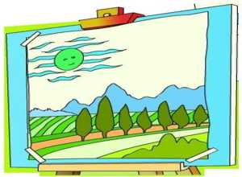
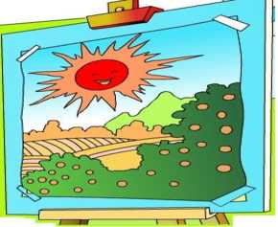
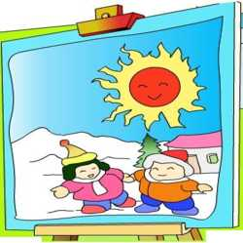
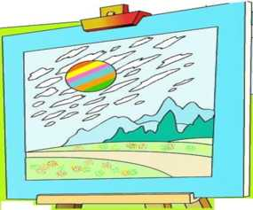
字

Slide 8
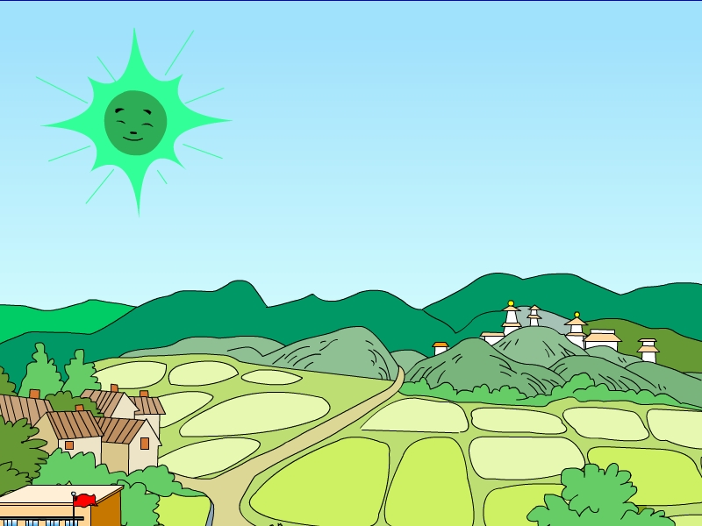
我画了个绿绿的太阳，挂在
夏天的天空。高山、田野、街道、校园，到处一片清凉。

Slide 9
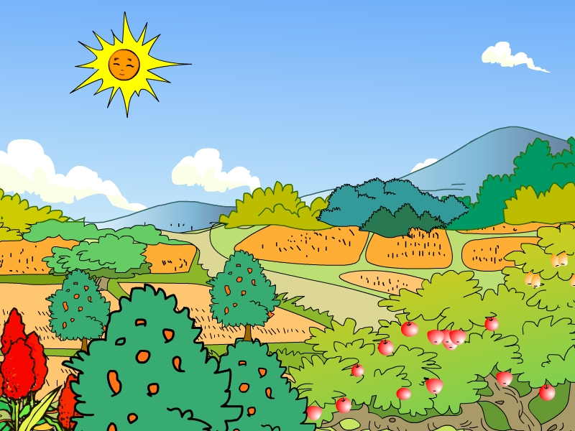
我画了个金黄的太阳，送给秋天。果园里，果子熟了。金黄的落叶忙着邀请小伙伴，请他们尝尝水果的香甜。
18、四个太阳

Slide 10
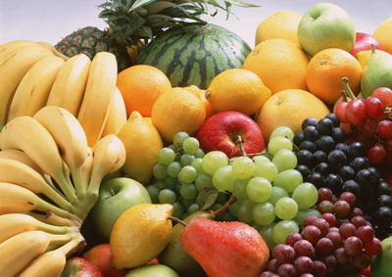
金黄的落叶忙着邀请小伙伴，
请他们尝尝水果的香甜。

Slide 11
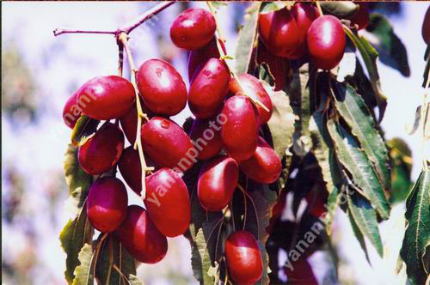


Slide 12
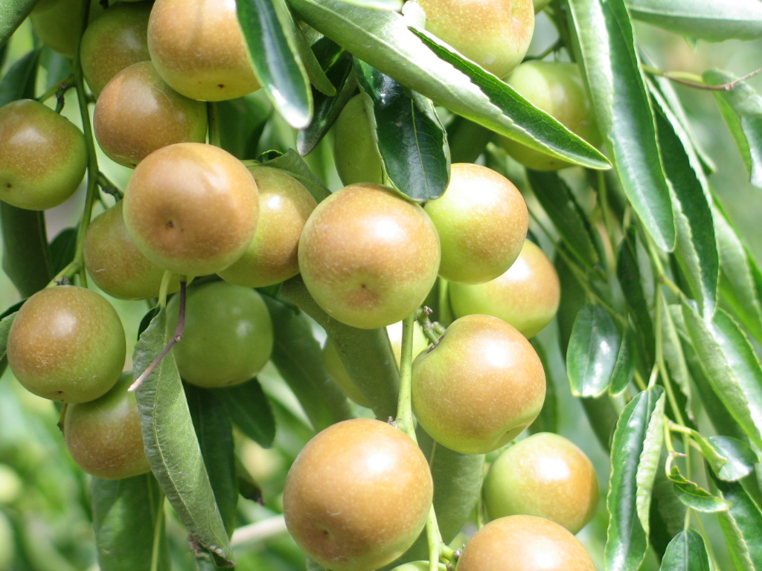

Slide 13
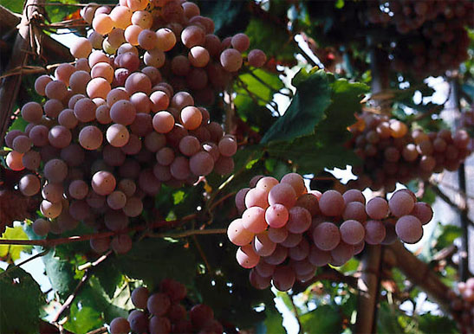

Slide 14
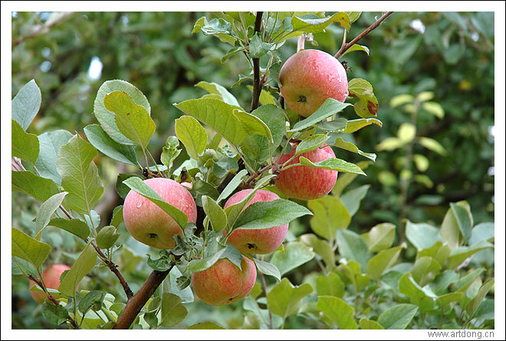

Slide 15
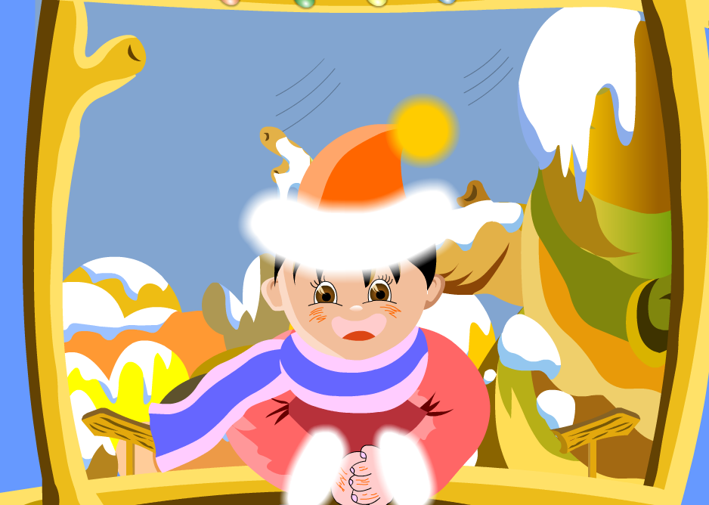
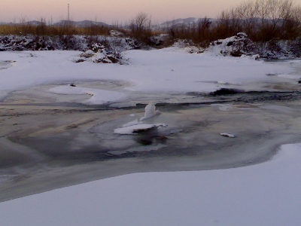
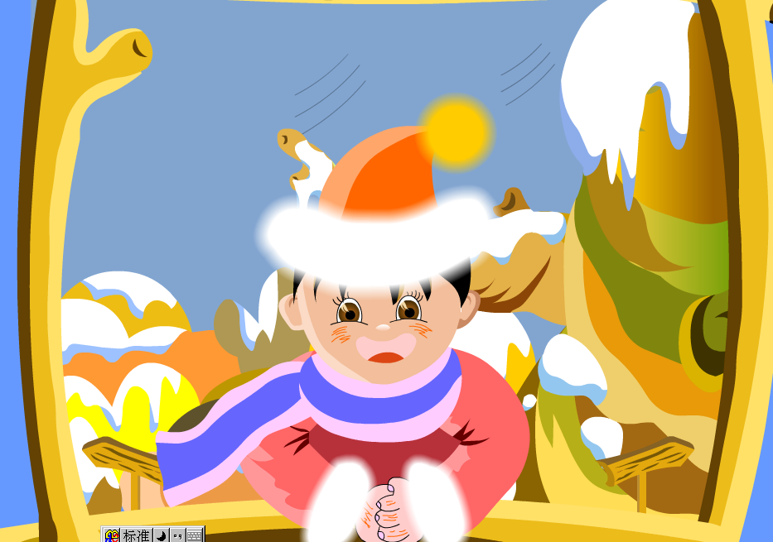

Slide 16
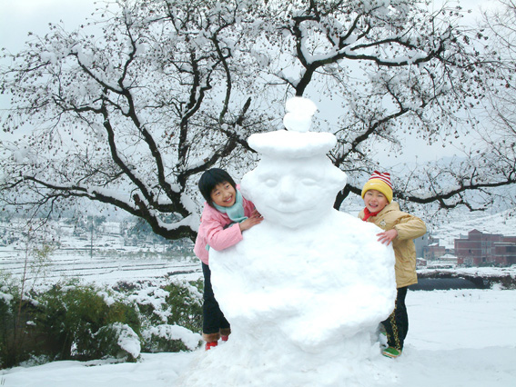

Slide 17
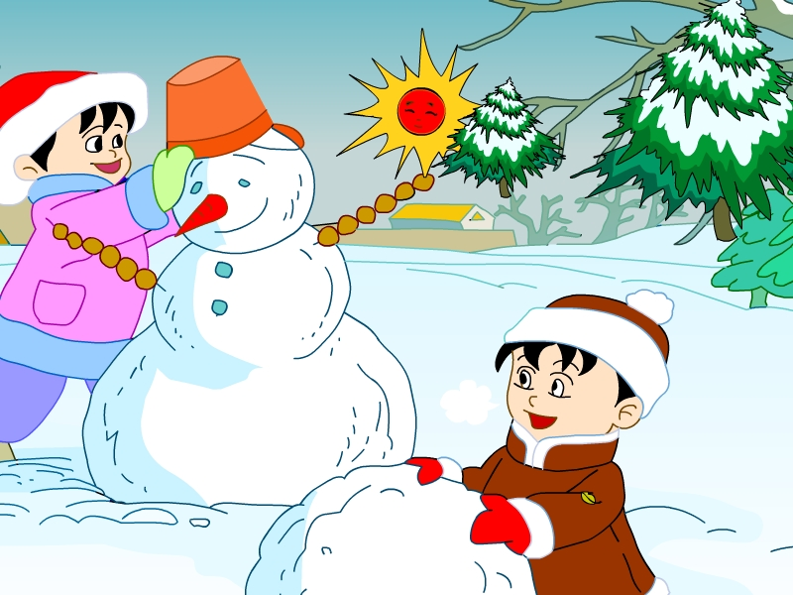

Slide 18
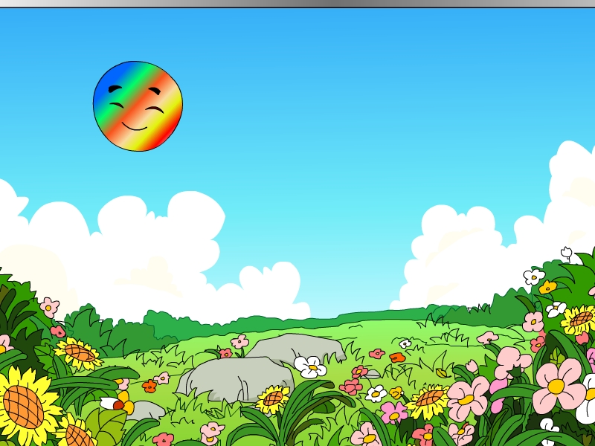

Slide 19

我会说:
春天来了,小草 ，
春天来了,花儿 ，
春天来了,柳树 ，
春天来了,到处 。

Slide 20
来
说
我
一
说
绿绿的太阳
香甜的水果
金黄的太阳
温暖的阳光
金黄的落叶
多彩的季节
雪白的＿＿＿
＿＿＿的＿＿＿

Slide 21

会
说
我
我喜欢 的太阳， 因为 。

Slide 22
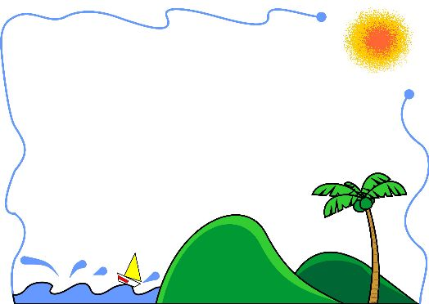
画画写写
你喜欢什么样的太阳，请你画出自己关于太阳的心愿，并配上几句话。

Slide 23
我会写
园
因
为
脸
阳
光

Slide 24
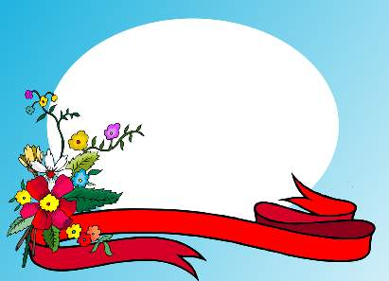
再见

